Slide 1
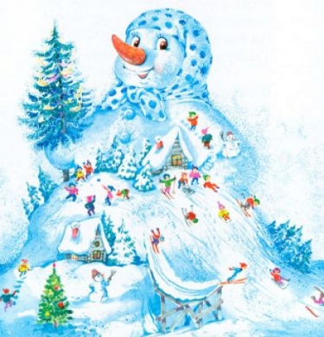
Тема недели:
«Зимние забавы»
для средней группы

Slide 2
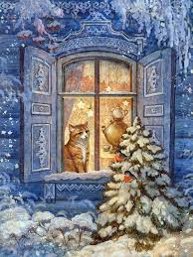
Цель - систематизировать компетенции детей о зимних развлечениях.
Задачи:
учить разгадывать загадки по теме;
учить лепить снеговика из пластилина;
закрепить знания геометрических форм;
вызвать интерес к теме.

Slide 3
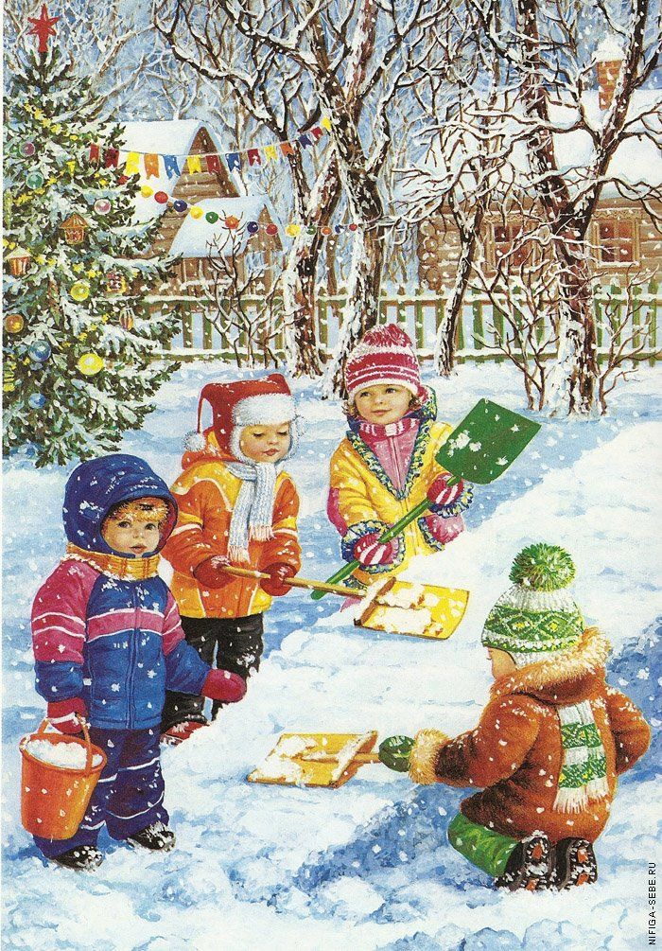

Зима — это самое холодное время года. Именно поэтому, не забывай о тёплых вещах — варежках и сапогах или валенках. Зимой выпадает много снега. Деревья укрываются им до весны. А чтобы дома не было холодно, по трубам пускают горячую воду, а в деревнях топят печи. Когда на улице много снега, то можно придумать очень много самых разных игр и развлечений.

Slide 4
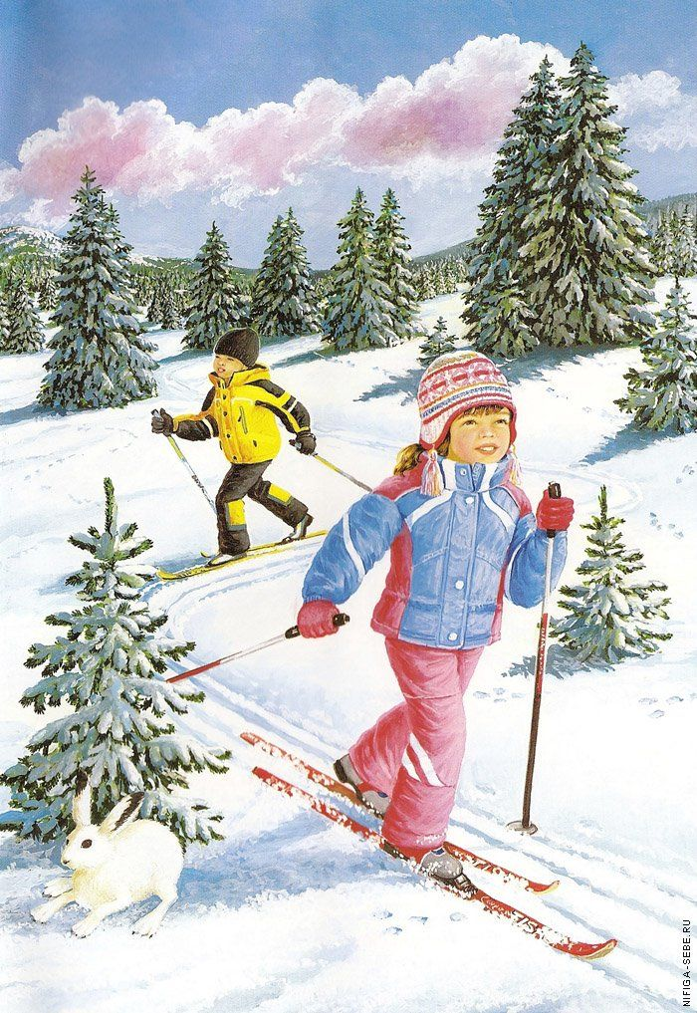
Две сестрицы-близнецы
Кверху задраны концы
Две дощечки человеку
Чтоб на них скользить по снегу
Во дворе зима всё ближе
Скоро встану я на…
(Лыжи)

Slide 5
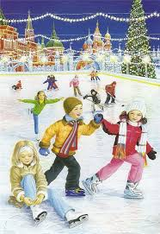
Металлических два братца,
Как с ботинками срослись,
Захотели покататься,
Топ! — на лёд и понеслись.
Ай, да братья, ай, легки!
Братьев как зовут?
(Коньки)

Slide 6
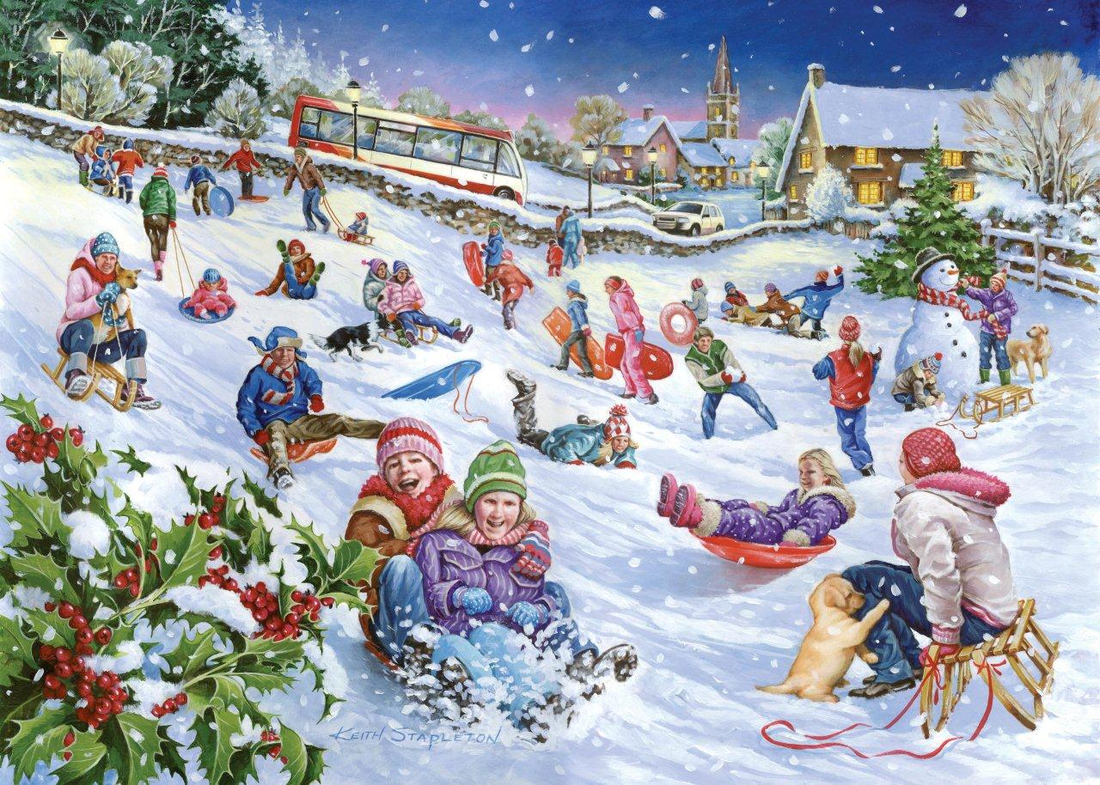
Намела пурга сугробы!
Накатать дорожки чтобы,
Мы помчимся как на танке,
Дружно сев верхом на…
(Санки)

Slide 7
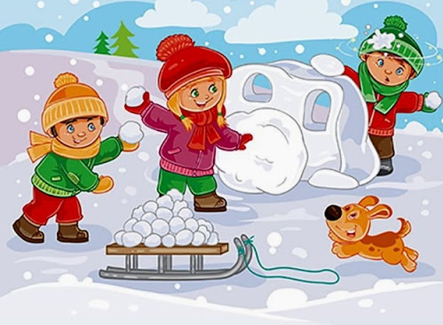
В руки снега я возьму
И как следует сожму,
Запущу комочком снежным
Прямо в друга своего!
Ну, а он ответит тем же —
«Выстрел» меткий у него.
Мы с ним оба шутники,
Любим поиграть в
(Снежки)

Slide 8
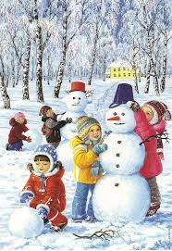
Появился во дворе
Он в холодном декабре.
Неуклюжий и смешной
У катка стоит с метлой.
К ветру зимнему привык
Наш приятель
(Снеговик)

Slide 9
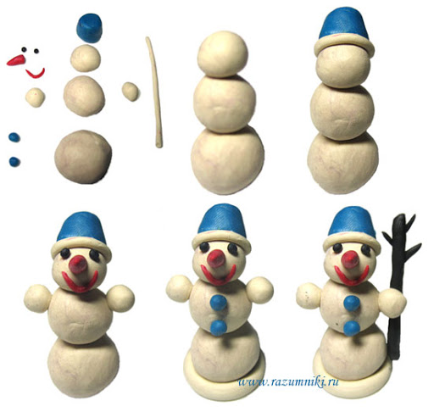
Лепим снеговика

Slide 10

Найди дерево, похожее на круг.
Найди дерево, похожее на треугольник.
Найди дерево, похожее на овал.

Slide 11
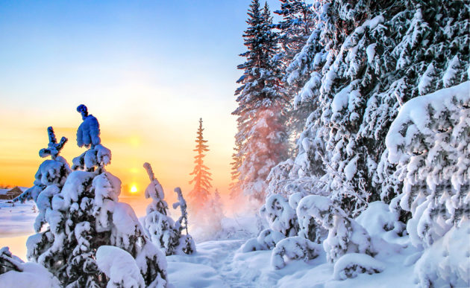
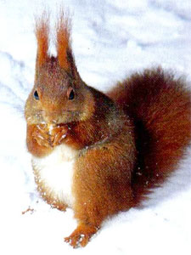
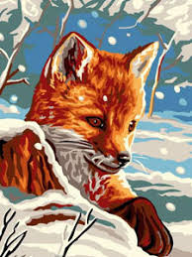
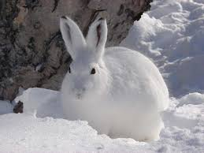
Послушай сказку

